Slide 1

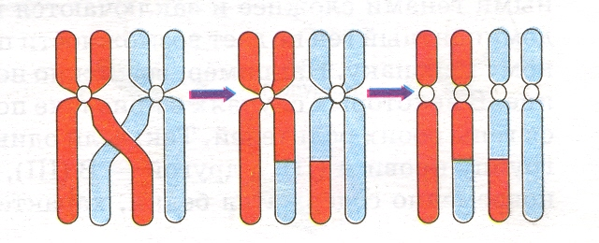
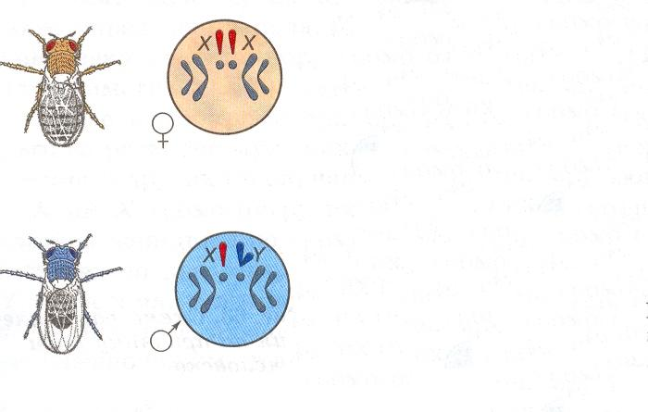
Генетика пола. Сцепленное с полом наследование.

Slide 2
Цели- урока:
-изучить сущность хромосомного определения пола
-механизм наследования генов, сцепленных с полом.
- сформировать знания о соотношении полов у животных и человека, причинах этого соотношения.

Slide 3
Сегодня на уроке мы должны:
ответить на вопрос, от чего зависит рождение мужских и женских особей?
познакомиться с типами определения пола;
закрепить навыки решения генетических задач.

Slide 4
Проверка знаний:
Генетика изучает закономерности…
Основоположником генетики является…
Объектом своих исследований Г.Мендель выбрал…
Тип опыления у гороха…
Женская и мужская особь обозначаются…
Родители и гибридное потомство обозначают…
Совокупность генов организма…
Совокупность всех признаков организма…
Гомозиготы обозначаются…
Гетерозигота обозначается…
Ген, контролирующий преобладающий признак…
Ген, контролирующий подавляемый признак…

Slide 5
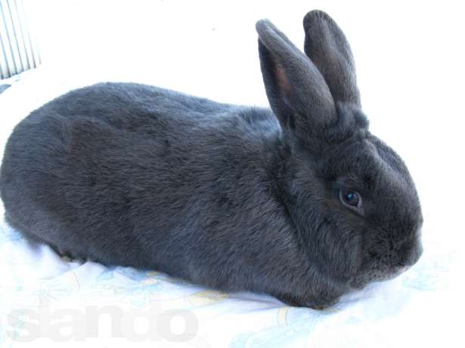
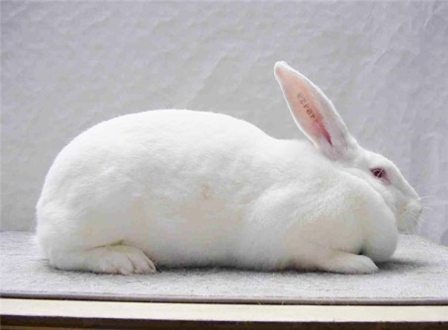
1.АА(серый) х аа(белый) 2.Аа(серый) х Аа (серый)
F1: Аа (серый) F1: АА; 2Аа; аа
Вопросы:
1. Какой цвет доминантный, почему вы так считаете?
2. Какая схема отображает 1 закон Менделя?
3.Из приведенных схем выберите запись, отображающую второй закон Менделя, и дайте его формулировку.

Slide 6
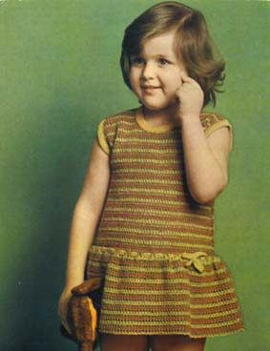

Какова вероятность рождения мальчика или девочки? От кого зависит пол будущего ребёнка?

Slide 7

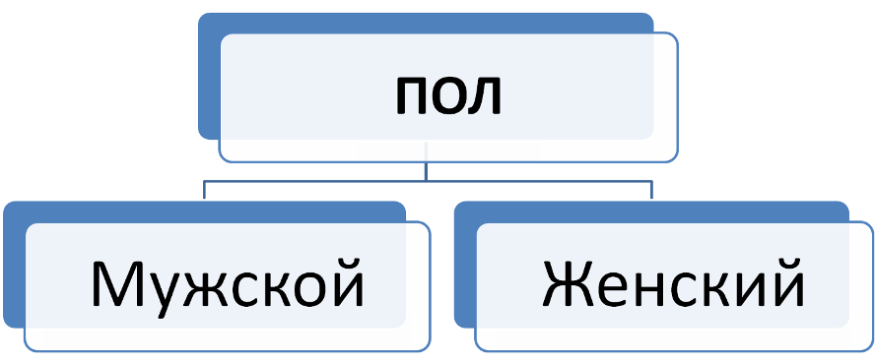
Пол – это совокупность признаков и свойств организма, обеспечивающих функцию воспроизведения потомства и передачу наследственной информации за счет образования гамет.
Пол у животных чаще всего определяется в момент оплодотворения. Важная роль в этом принадлежит хромосомному набору зиготы. В зиготе содержатся парные гомологичные хромосомы одинаковые по форме, размерам и набору генов.
Половой диморфизм – это различия морфологических, физиологических и биохимических признаков у особей разных полов, т. е. признаков, по которым женская особь отличается от мужской.

Slide 8
Кариотип –
общее число, размер и форма хромосом.

Slide 9
Классификация хромосом организма
Хромосомы
Аутосомы-хромосомы, одинаковые у обоих полов
Половые
хромосомы, по которым мужской и женский пол отличаются

Slide 10
Хромосомный набор человека
Женщина XX
Мужчина XY

Slide 11
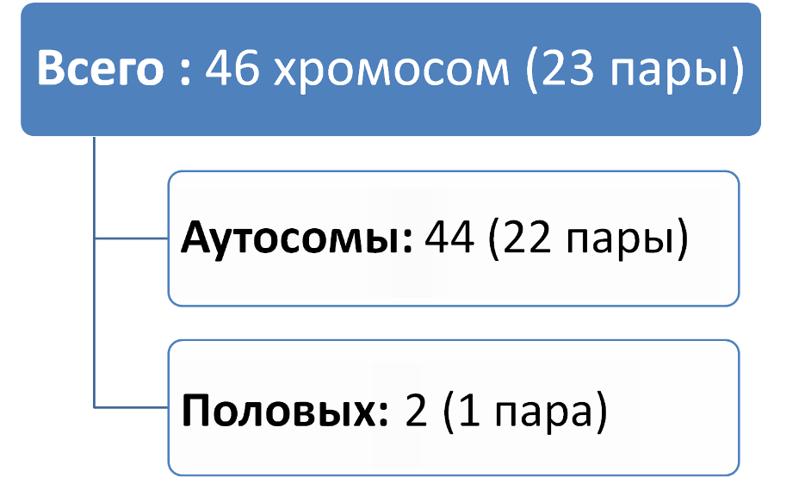
Набор хромосом человека
Женщины – 2 х 22 пары + XX,
Мужчины – 2 x 22 пары + XY,

Slide 12
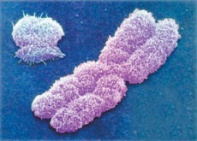
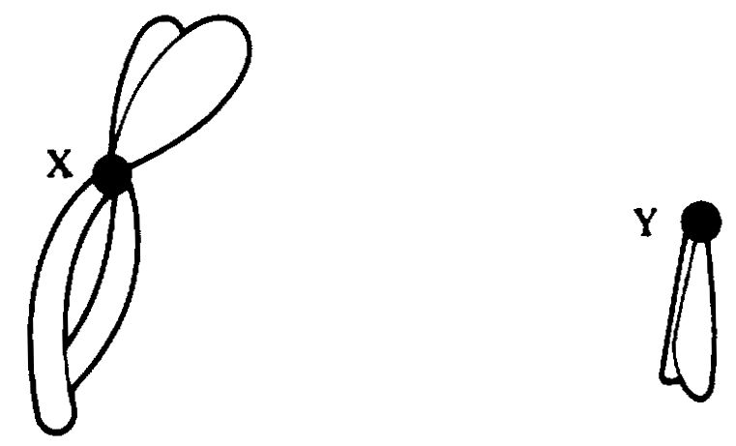

Slide 13
Определение пола
Вторичные половые признаки не принимают непосредственного участия в репродукции, но принимают участие во встрече двух полов, появляются в период полового созревания.
Это - особенности развития костно-мышечной системы, тембр голоса, особые пахучие железы и др.
Первичные половые признаки представлены органами, непосредственно принимающими участие в процессах воспроизведения, т.е. в гаметогенезе и оплодотворении.
Это наружные и внутренние половые органы. Они закладываются в эмбриогенезе.

Slide 14
Хромосомная теория пола К.Корренса (1907)
Пол будущего потомка определяется сочетанием половых хромосом в момент оплодотворения:
Пол, имеющий одинаковые половые хромосомы - гомогаметный (ХХ)
Пол, имеющий разные половые хромосомы - гетерогаметный (XY)

Slide 15
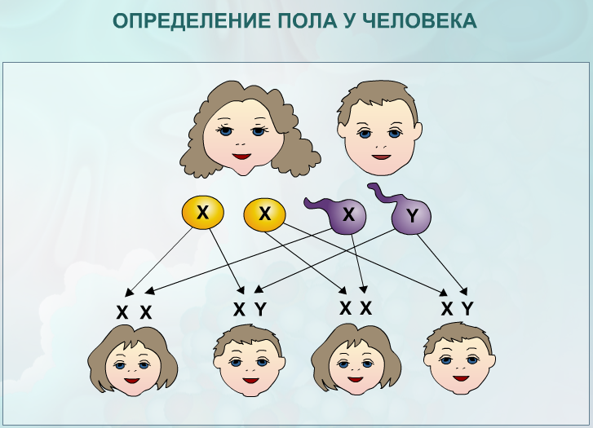

Slide 16
Девочка имеет одну Х хромосому от папы и одну Х хромосому от мамы (ХХ)
Мальчик - Х хромосому от мамы и Y хромосому от папы (XY)
От какого пола – гомозиготного или гетерозиготного –
зависит пол будущей особи?
Х
Х
Х
У
Х
У
или

Slide 17
Вывод:
Гетерогаметный потомок (XY) Х-хромосому всегда получает от гомогаметного родителя (XX), а единственная Х-хромосома гетерогаметного родителя попадает к гомогаметному потомку (XX) (то есть признаки наследуются от матери к сыновьям, от отца к дочерям).
Поэтому мальчики чаще похожи на маму, а девочки на папу.

Slide 18

Статистика
В среднем у человека на 100
новорожденных девочек приходится 103 мальчика;
к юношескому возрасту на 100 девушек - 100 юношей;
к 50 годам на 100 женщин—
85 мужчин;
к 85-летнему возрасту на 100 женщин -всего 50 мужчин.

Slide 19
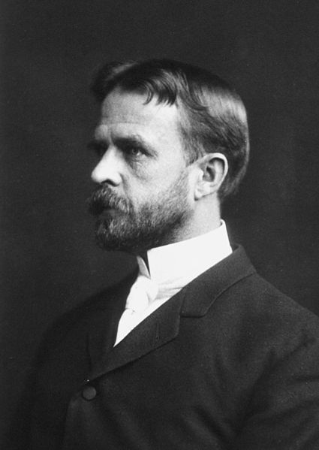
Особая роль в изучении наследования сцепленного с полом - принадлежит американскому эмбриологу, генетику Томасу Моргану.
Закон Т. Моргана: Гены, локализованные в одной хромосоме, наследуются совместно и принадлежат к одной группе сцепления. Число групп сцепления у организмов равно числу пар хромосом: дрозофила – 6 пар, кукуруза – 10 пар, томат – 12 пар, человек 23 пары.
Томас Хант Морган — американский биолог, один из основоположников генетики, председатель Шестого Международного конгресса по генетике в Итаке, Нью-Йорке (1932).
Лауреат Нобелевской премии по физиологии и медицине (1933) «За открытия, связанные с ролью хромосом в наследственности».

Slide 20
Существует 5 типов хромосомного определения пола:

Slide 21
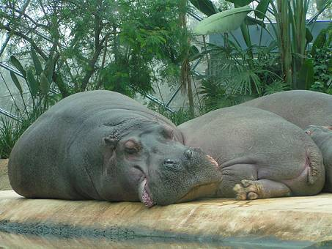
1 тип
ХХ, ХУ
Характерен для млекопитающих, в том числе для человека, червей, ракообразных, большинства насекомых, земноводных, некоторых рыб

Slide 22
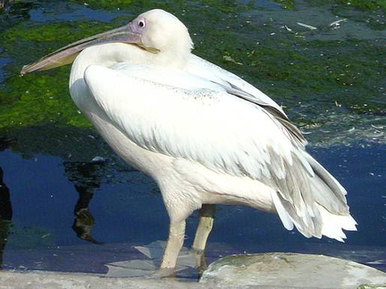
2 тип
ХУ ХХ
Характерен для птиц, пресмыкающихся, некоторых земноводных и рыб, некоторых насекомых (чешуекрылых)

Slide 23
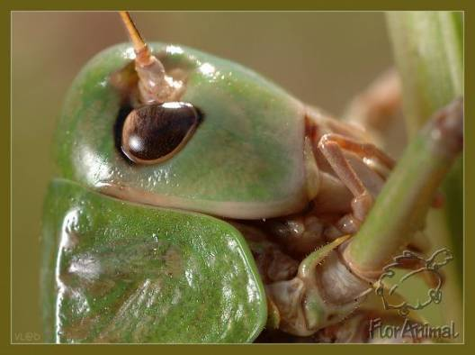
3 тип
ХX Х0
(0 обозначает отсутствие хромосом) встречается у некоторых насекомых (прямокрылые)

Slide 24
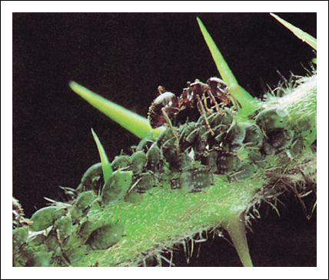
4 тип
Х0 ХX
Встречается у некоторых насекомых (равнокрылые- цикады, тли)

Slide 25
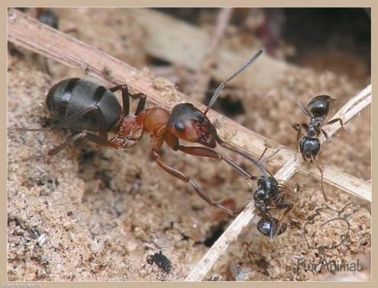
5 тип
Гаплоидно-диплоидный тип
2n n
Встречается у пчел и муравьев: самцы развиваются из неоплодотворенных гаплоидных яйцеклеток (партеногенез), самки – из оплодотворенных диплоидных).

Slide 26
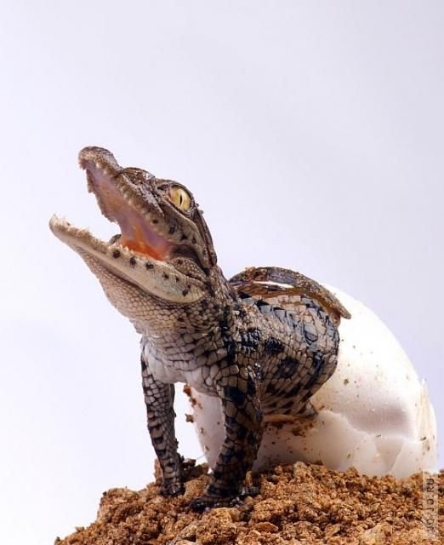
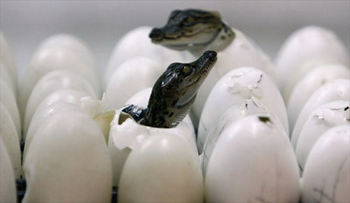
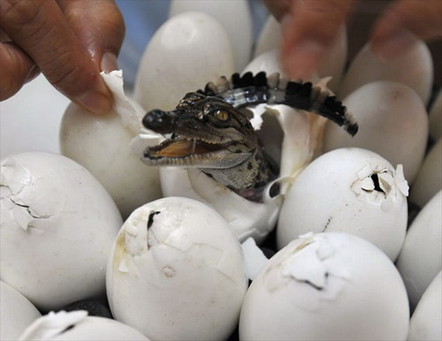
Интересные факты
У крокодилов не обнаружены половые хромосомы. Пол зародыша, развивающегося в яйце, зависит от температуры окружающей среды: при высоких температурах развивается больше самок, а в том случае, если прохладно, - больше самцов.
Вывод: Пол может определяться в процессе онтогенеза, после оплодотворения и зависит и от факторов внешней среды.

Slide 27
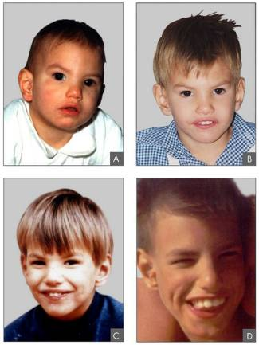
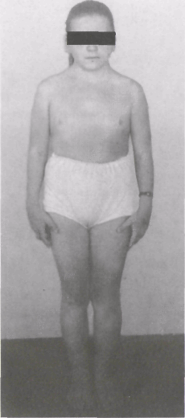
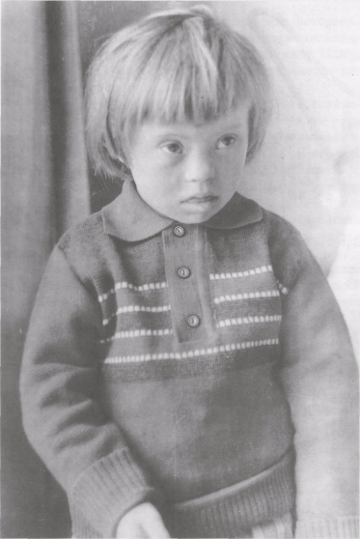
Нарушение определения пола у человека (вероятность – 2 случая на 1 тыс.новорожденных).
В таких случаях у потомства наблюдается:
- непропорциональный рост конечностей;
- бесплодие;
- умственная отсталость и другие аномалии.
Примерами таких нарушений являются:
- синдром Клайнафельтера (XYY)
(частота 0,15%);
синдром Шерешевского -Тернера (ХО) (частота 0,03%)
синдром Дауна 47 хромосом (0,16%)

Slide 28
Причины аномалий:
Воздействие мутагенных факторов – радиационного, термического, химического и др.
К химическим факторам относится действие алкоголя, никотина, наркотиков, токсических веществ, а также бесконтрольное использование лекарственных препаратов.
Важное значение имеет и возраст родителей, т.к. после 35 лет у человека цитоплазма половых клеток становится более вязкой и может нарушаться расхождение хромосом при мейозе.

Slide 29
Половые хромосомы отвечают не только за формирование пола, существуют признаки, которые определяются генами, лежащими в половых хромосомах. Наследование таких признаков называется, наследование сцепленное с полом,
гены которых находятся в Х- и Y-хромосомах.
Х-хромосома человека содержит около 150 генов, отвечающих за развитие различных признаков, например:
свертывание крови; форму и размер зубов; синтез ряда ферментов; дальтонизм (слепоту к красному и зеленому).
Y- хромосома генетически пустая, так как в ней очень мало генов.
Х
Х
Х
У

Slide 30
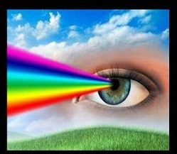
Дальтонизм, частичная цветовая слепота, один из видов нарушения цветового зрения. Это заболевание впервые описано в 1794г. Дальтонизм встречается у 8% мужчин и у 0,5% женщин.

Slide 31
Задача
От брака мужчины дальтоника со здоровой женщиной родилась девочка-дальтоник. Каковы генотипы потомства? Известно что ген, вызывающий дальтонизм, цеплен с Х-хромосомой.
X
d
- дальтонизм
D
X
- нормальное зрение

Slide 32
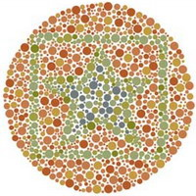
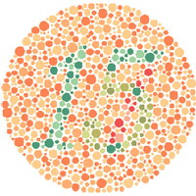
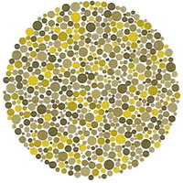
Тест на дальтонизм: а вы не дальтоник?
Тест на дальтонизм может быть основан на распознавании различных фигур. Что вы видите? (ответы даны ниже)
При дальтонизме звезда не видна.

Slide 33
У человека известны признаки, сцепленные с полом, например, очень тяжелое наследственное заболевание гемофилия(кровь теряет способность свертываться),обусловлена рецессивным геном, расположенным в Х-хромосоме.
Известны аномалии, сцепленные с Y- хромосомой, которые от отца передаются всем сыновьям (чашуйчатость кожи, перепончатые пальцы, сильное оволосянение на ушах).

Slide 34
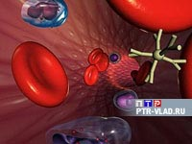
Гемофилия – сцепленный с полом рецессивный признак, при котором нарушается образование фактора VIII,ускоряющего свёртывание крови.

Slide 35
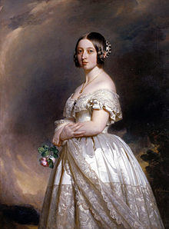
Королева Виктория
Один из наиболее хорошо документированных примеров наследования гемофилии мы находим в родословной потомков английской королевы Виктории. Предполагают, что ген гемофилии возник в результате мутации у самой королевы Виктории или у одного из её родителей.
Королева Виктория

Slide 36
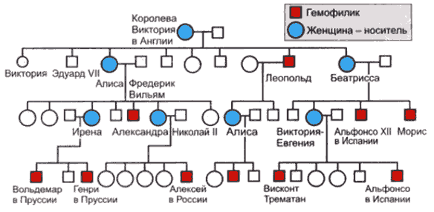
Генеалогическое древо королевской семьи

Slide 37
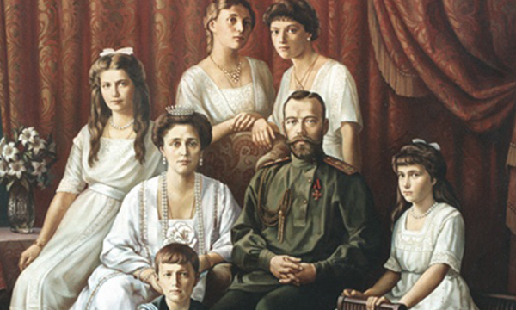
Семья Николая II

Slide 38
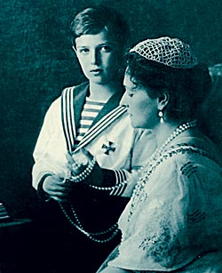
Цесаревич Алексей и царица Александра Фёдоровна

Slide 39
??? Почему у женщин, имеющих в генотипе ген гемофилии, болезнь не проявляется, а у мужчин – проявляется?

Slide 40

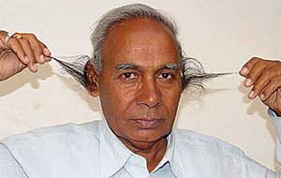
Решить задачу
В медико-генетическую консультацию обратилась молодая семейная пара с просьбой - определить вероятность появления волосатых ушей у потомства, так как муж имеет этот признак. Гипертрихоз (волосатые уши) наследуется как признак, сцепленный с Y хромосомой.

Slide 41
Ген окраски кошек сцеплен с Х-хромосомой. Черная окраска определяется геном Х^{В}, рыжая — геном Х^{b}.
Гетерозиготы имеют черепаховую окраску.
Задача
От черной кошки и рыжего кота родились один черепаховый и один черный котенок. Определите генотипы потомства и возможный пол котят.

Slide 42
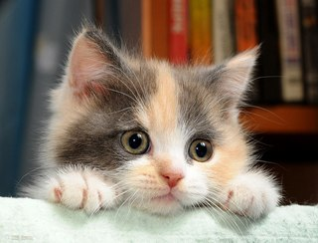
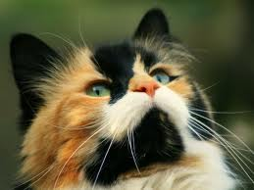
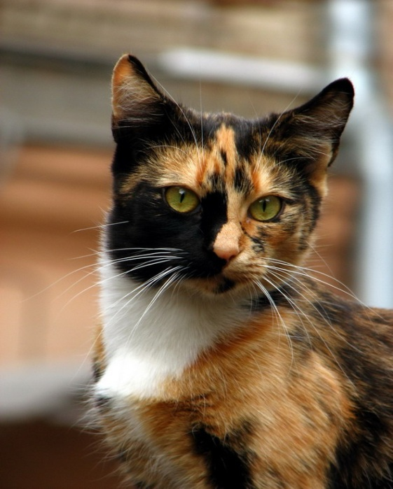
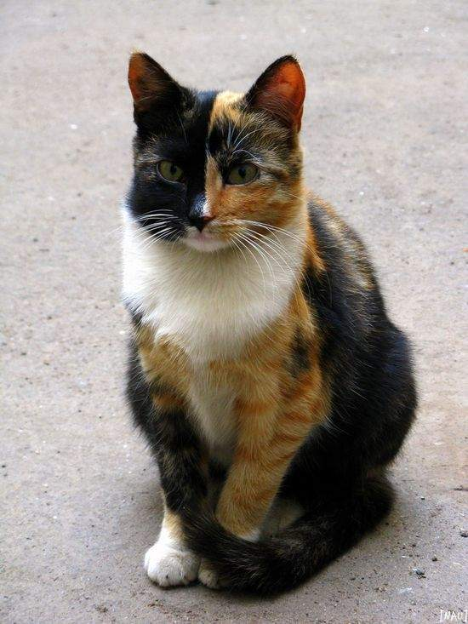
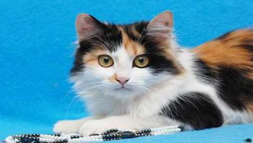
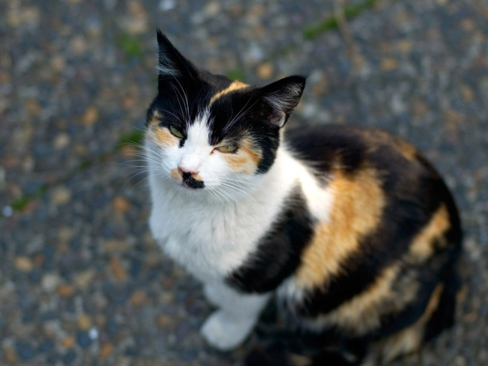
Почему не бывает трёхцветных котов?
На вопрос на такой кто ответить нам готов?

Slide 43
Промежуточный контроль знаний
Пара различающихся хромосом, неодинаковых у самца и самки.
Общее число, размер и форма хромосом.
Одинаковые по внешнему виду хромосомы в клетках раздельнополых организмов.
ХY
ХХ
Кариотип
Половые хромосомы
Аутосомы
Гетерогаметный пол
Гомогаметный пол

Slide 44
Сверьте свои ответы
1 – 2
2 – 1
3 – 3
4 – 4
5 - 5
Notes:
--------_

Slide 45

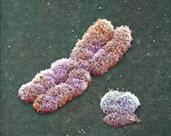

Генетика пола.
Наследование сцепленное с полом

Slide 46


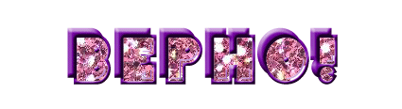

Какой тип определения пола характерен для млекопитающих?
XY -женский организм,
XX -мужской организм
XX - женский организм,
XY - мужской организм
XX - женский организм,
ХО - мужской организм
ХО - женский организм,
XX - мужской организм

Slide 47
Какой генотип имеет мужчина, страдающий дальтонизмом (d)?
XY
X^{d}Y
X^{D}Y
Dd

Slide 48
Какой тип определения пола характерен для птиц?
XX -женский организм,
ХО -мужской организм
XX -женский организм,
XY -мужской организм
ХО -женский организм,
XX -мужской организм
XY -женский организм,
XX -мужской организм

Slide 49
Какой генотип имеет женщина — носитель гена гемофилии (h)?
Hh
Х^{Н}Х^{Н}
X^{h}Y
X^{H}X^{h}

Slide 50
Какой генотип имеет самка бабочки капустной белянки?
Х0
XY
XX
0Y

Slide 51
Какой фенотип имеет мужчина с генотипом X^{h}Y
страдает
гриппом
здоров
носитель гена
гемофилии
страдает гемофилией

Slide 52
Рефлексия
Вспомните, как вы работали на уроке.
Какие ощущения были у вас на уроке?
Довольны ли вы своей работой на уроке?
Что вы узнали интересного?

